Slide 1
COSTOS Y PRESUPUESTOS
Ingeniero Gustavo Massucco
FACTORES DE LA PRODUCCION

Slide 2
FACTORES DE LA PRODUCCION
La actividad transformadora de la economía ha recibido el nombre de producción y los elementos que la realizan unidades de producción
Estas unidades de producción han migrado de los grupos de familias a las empresas, formando sistemas productivos complejos

Slide 3
FACTORES DE LA PRODUCCION
LOS FACTORES DE LA PRODUCCION SON CUATRO:
RECURSOS HUMANOS
TIERRA
CAPITAL
HABILIDADES EMPRESARIALES

Slide 4
FACTORES DE LA PRODUCCION
Cada uno de estos factores obtiene una retribución o remuneración:
RECURSOS HUMANOS
TIERRA
CAPITAL
HABILIDADES EMPRESARIALES
SALARIO
RENTA
INTERESES
BENEFICIO

Slide 5
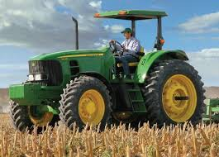

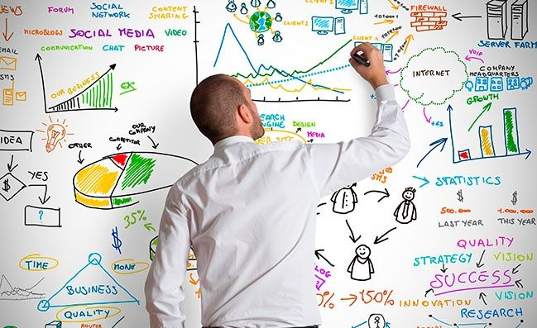


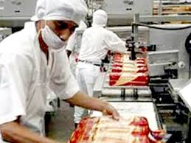
RECURSOS HUMANOS - TRABAJO
SALARIOS

Slide 6
RECURSOS HUMANOS - TRABAJO
RRHH
RRHH
GOBIERNO DE LA EMPRESA
SERVICIOS PRODUCTIVOS
GOBIERNO DE LA EMPRESA
SERVICIOS PRODUCTIVOS
MANO DE OBRA
MANO DE OBRA
DIRECCION EJECUTIVA
DIRECCION EJECUTIVA
MANO DE OBRA DIRECTA
MANO DE OBRA INDIRECTA

Slide 7
RECURSOS HUMANOS
MANO DE OBRA DIRECTA:
Es la que transforma física o químicamente a la materia prima, es la que le agrega valor al producto
MANO DE OBRA INDIRECTA:
Es la que asiste a la directa en los movimientos y acarreos de materias primas, materiales en proceso y productos terminados. No le agrega valor al producto , genera gasto
DIRECCION EJECUTIVA:
Esta compuesta por la alta gerencia

Slide 8
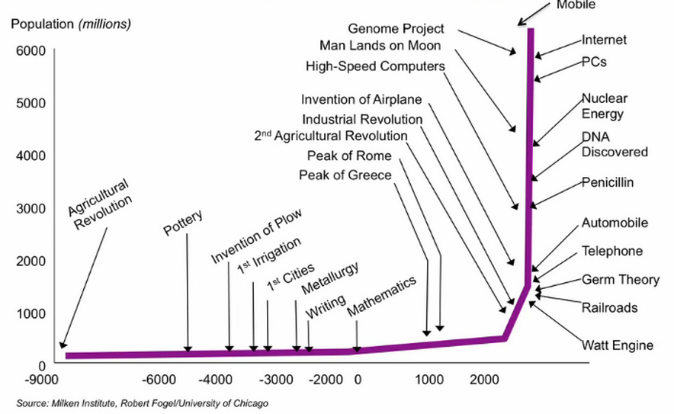
CRECIMIENTO DE LA POBLACION MUNDIAL E HISTORIA DE LA TECNOLOGIA

Slide 9
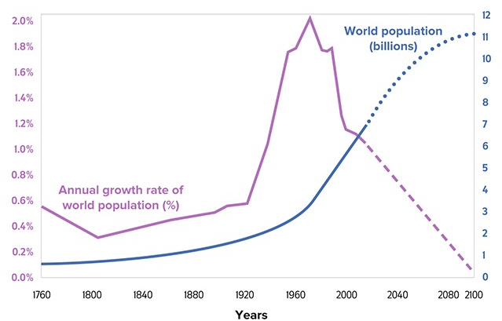
CRECIMIENTO POBLACIONAL

Slide 10
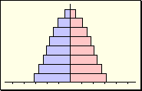
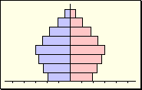
PIRAMIDE POBLACIONAL
Base amplia, indica alta tasa de natalidad y por lo tanto gran cantidad de pasivos transitorios
Base pequeña, indica baja tasa de natalidad y por lo tanto alto porcentaje de población activa

Slide 11
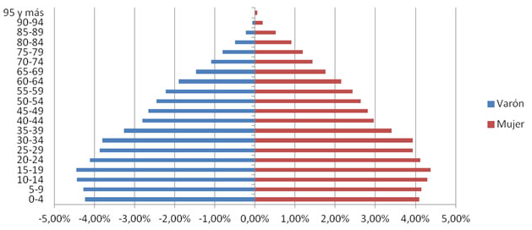
PIRAMIDE DEMOGRAFICA ARGENTINA, 2010 (Fuente INDEC)

Slide 12
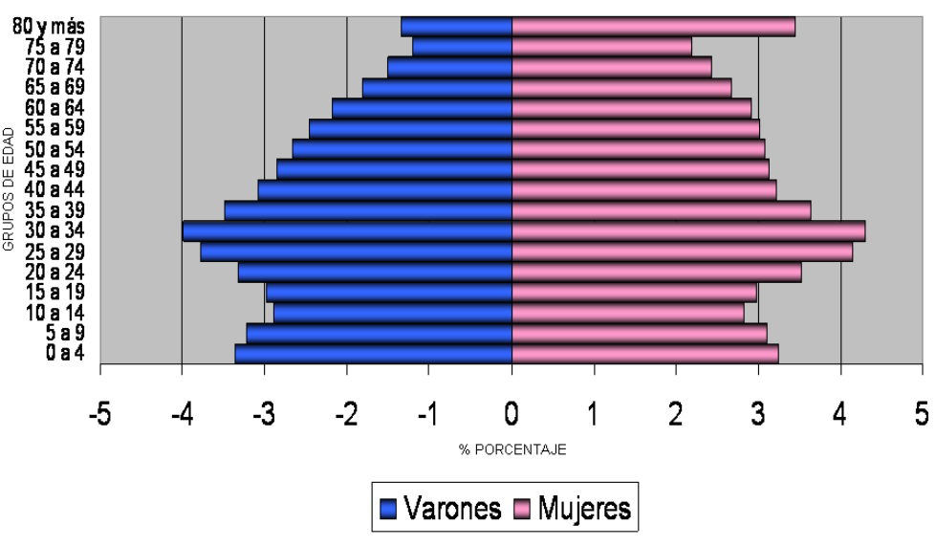
PIRAMIDE POBLACIONAL CABA, 2008 (Fuente INDEC)

Slide 13
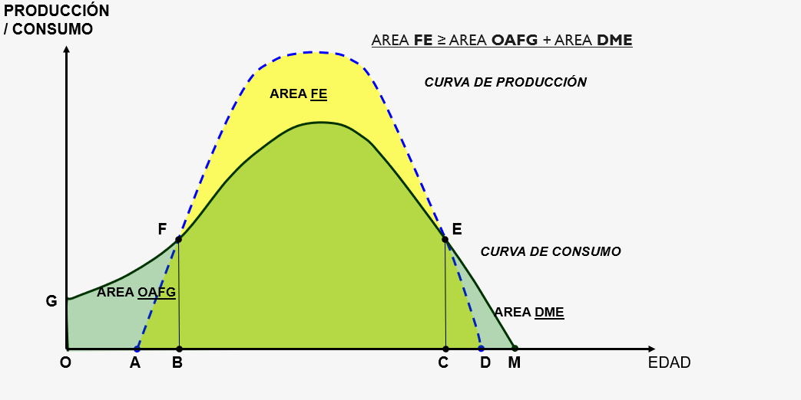
PRODUCCION Y CONSUMO
OAFG: Zona de pasivos transitorios
FE : Activos
DME : Zona de pasivos permanentes

Slide 14
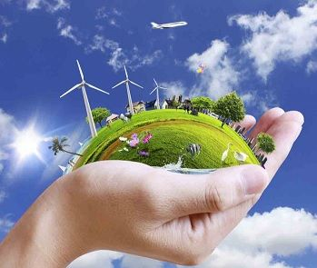
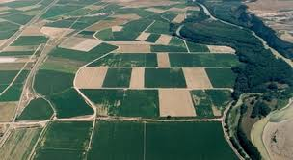
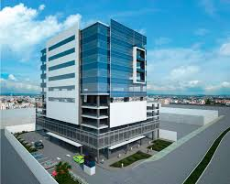
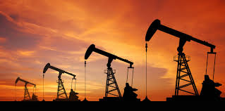
TIERRA
RENTA

Slide 15
TIERRA
TIERRA
MATERIA
ENERGIA
MATERIA PRIMA DIRECTA
MATERIA PRIMA INDIRECTA
RENOVABLE
NO RENOVABLE

Slide 16
TIERRA
El aporte de la “tierra” al sistema productivo tiene dos expresiones:
La materia, bienes a ser transformados
Materia prima directa:
es la que es transformada física o químicamente y forma parte del producto terminado
Materia prima indirecta:
Así como la MOI es la que “asiste” a la MOD, será esta materia prima la que provea a la componente directa de lo necesario para su transformación (aceites, lubricantes, refrigerantes, etc)

Slide 17
TIERRA
La energía, proveniente de los recursos naturales
Recursos naturales renovables:
Son los que, operando responsablemente y permitiendo la realización de ciclos biológicos, se reponen permanentemente (pesca, silvicultura, agricultura, ganadería, energía solar y eólica etc)
Recursos naturales no renovables:
Son aquellos que al ser utilizados no tienen reposición (por ejemplo la minería, el petróleo, etc)

Slide 18
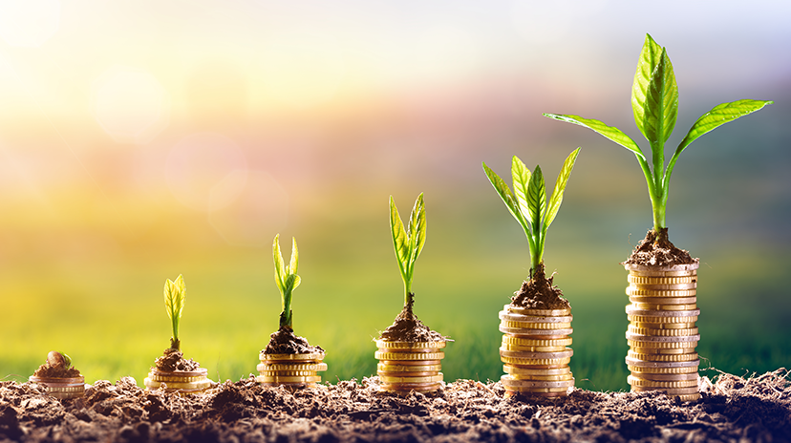

CAPITAL
INTERES

Slide 19
CAPITAL DE LA EMPRESA
Todo el dinero es aportado por los socios al que se le puede sumar dinero prestado.
Capital disponible
Capital fijo
Capital circulante

Slide 20
CAPITAL DE LA EMPRESA
Capital Fijo
Son los bienes que se utilizan reiteradas veces en el proceso productivo (maquinas, terreno, edificio, etc)
Capital Circulante
Son los bienes que se consumen en un solo acto de producción, por ejemplo, la materia prima, la mano de obra. Es decir se consume en un ciclo productivo

Slide 21
CAPITAL DE LA EMPRESA
DEPRECIACION
CAPITAL FIJO
CAPITAL FIJO
CAPITAL FIJO
AMORTIZACION
CAPITAL CIRCULANTE
CAPITAL CIRCULANTE
CAPITAL CIRCULANTE
CAPITAL CIRCULANTE

Slide 22
CAPITAL DE LA EMPRESA
Capital Fijo:
Dijimos que es el conformado por el conjunto de bienes que se aplican reiteradamente al proceso productivo.
Así como se consume la materia prima, también se consume, a través del tiempo, los bienes de capital,
con el único bien que no pasa esto es con el terreno, todos los demás pierden su valor a lo largo del tiempo, hasta el fin de su vida útil.
Su valor de mercado ha disminuido, se ha depreciado, deberemos encontrar alguna herramienta para contraponer a esto,
esta herramienta es la amortización, y consiste en descontar de la ganancia una cantidad para prever el reemplazo del bien

Slide 23
CAPITAL DE LA EMPRESA
Capital Circulante:
Vimos que el Capital Fijo es estático y de lenta recuperación.
Distinto es el comportamiento del Capital Circulante, este es dinámico, y al estar aplicado directamente al producto, y para poder utilizarlo nuevamente, es necesario venderlo y cobrarlo.
De esta manera se genera un ingreso de utilidades a la empresa. A este circuito se lo llama Circuito del capital circulante

Slide 24

CAPITAL DE LA EMPRESA
CIRCUITO DEL CAPITAL CIRCULANTE
Sistema Bancario
Proceso Productivo
Velocidad de Giro
Mercado
Nudo de Ventas
Producto Terminado

Slide 25
Capital De la empresa
Circuito del Capital Circulante:
El capital disponible que se encuentra en el Sistema Bancario, se transfiere al Proceso Productivo,
Este lo elabora y genera el Producto Terminado, que se entrega al mercado desde lo que llamamos el Nudo de Ventas.
El dinero retorna a través de el hacia el Sistema Bancario, para seguir alimentando al Proceso Productivo.
Al tiempo que le lleva en realizar todo el ciclo completo y regresar al Sistema Bancario se lo llama Velocidad de Giro.
Y es fundamental para la rentabilidad de la empresa, cuanto mayor sea esta velocidad, mayor la cantidad de veces que circulará este capital, incrementando la utilidad de la empresa.

Slide 26
COSTO DE CAPITAL
PROPIO
Sociedades Abiertas
Emisión de acciones
CAPITAL
ASOCIADO
Sociedades Cerradas
Aportes socios
Aportes nuevos socios
PRESTADO
CREDITO
Prestamos Bancarios

Slide 27
Costo de capital
Ventajas de asociar capital:
Corre los riesgos propios de la industrias, si no hay ganancia, la perdida será distribuida entre un mayor numero de socios.
Deja libre toda la capacidad de endeudamiento de la empresa como reserva para épocas de crisis.
El edificio y el parque de maquinas, libre de hipotecas y prendas.
Se tiene la capacidad de vender o reemplazar todo en cualquier momento.

Slide 28
Costo de capital
Desventajas de asociar capital:
Si hay ganancia será distribuidas entre un mayor numero de socios.
Es el mas castigado impositivamente, ya que los intereses de los créditos son descontados de ganancias.
Si la posibilidad de devolver el préstamo se estima que sea con facilidad no conviene asociar capital.

Slide 29
Costo de capital
Crédito:
Es sano tomar un crédito si no se excede determinadas proporciones, esto es particular para cada industria.
El planteo de comenzar una explotación con una porción muy grande de capital prestado y esperar de la capitalización de la empresa su devolución, por lo general es equivocado.

Slide 30

HABILIDADES EMPRESARIALES
BENEFICIO

Slide 31
HABILIDADES EMPRESARIALES
SERVICIOS PRODUCTIVOS
RECURSOS HUMANOS
EMPRESARIO
SERVICIOS PRODUCTIVOS
Son personas con capacidades para realizar innovaciones en los procesos productivos, generan cambios, reducciones de costos, nuevas técnicas de ingeniería y crean nuevas empresas
(TRABAJO)

Slide 32
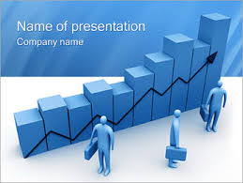
PRODUCTIVIDAD

Slide 33
PRODUCTIVIDAD
¿Qué es la productividad?
Es la relación entre la producción obtenida y los recursos utilizados para obtenerla
Productividad Global, será la que se obtenga de la expresión:
Producción obtenida
Productividad
=
Recursos utilizados (equipos, rrhh, materia prima, etc)

Slide 34
PRODUCTIVIDAD
Podemos obtener distintas clases de productividades
Producción obtenida
Productividad de la materia prima
=
Materia prima utilizada (MP)
Producción obtenida
Productividad de la mano de obra
=
Mano de obra utilizada (MO)

Slide 35
PRODUCTIVIDAD
Producción obtenida
Productividad de las horas maquina
=
Horas maquina utilizada
Producción obtenida
Productividad de la energía
=
Energía consumida (E)

Slide 36
PRODUCTIVIDAD
Producción obtenida
Productividad de los gastos generales
=
Gastos generales insumidos (GG)
Capacidad productiva utilizada
Aptitud de las instalaciones disponibles
=
Capacidad productiva instalada

